Slide 1



Nada
Sucede
Dos
Veces

Slide 2
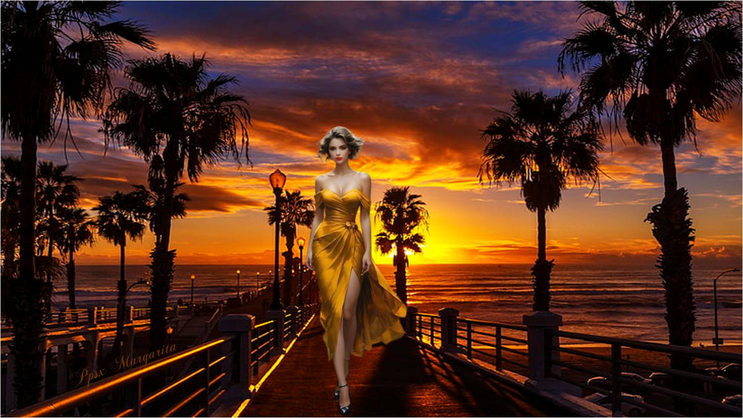

Slide 3


Nada sucede dos veces ni va a suceder
Sin experiencia nacemos,
sin rutina moriremos

Slide 4
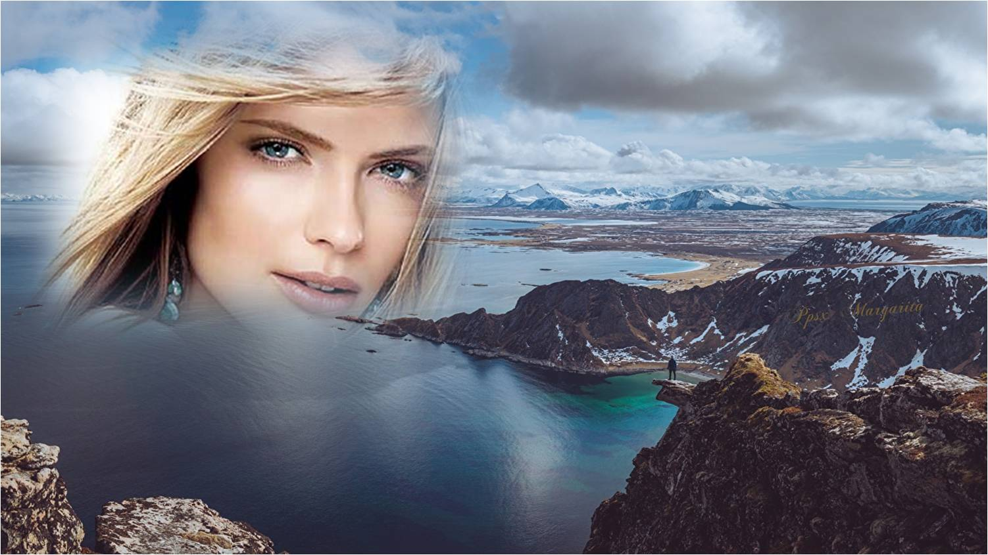
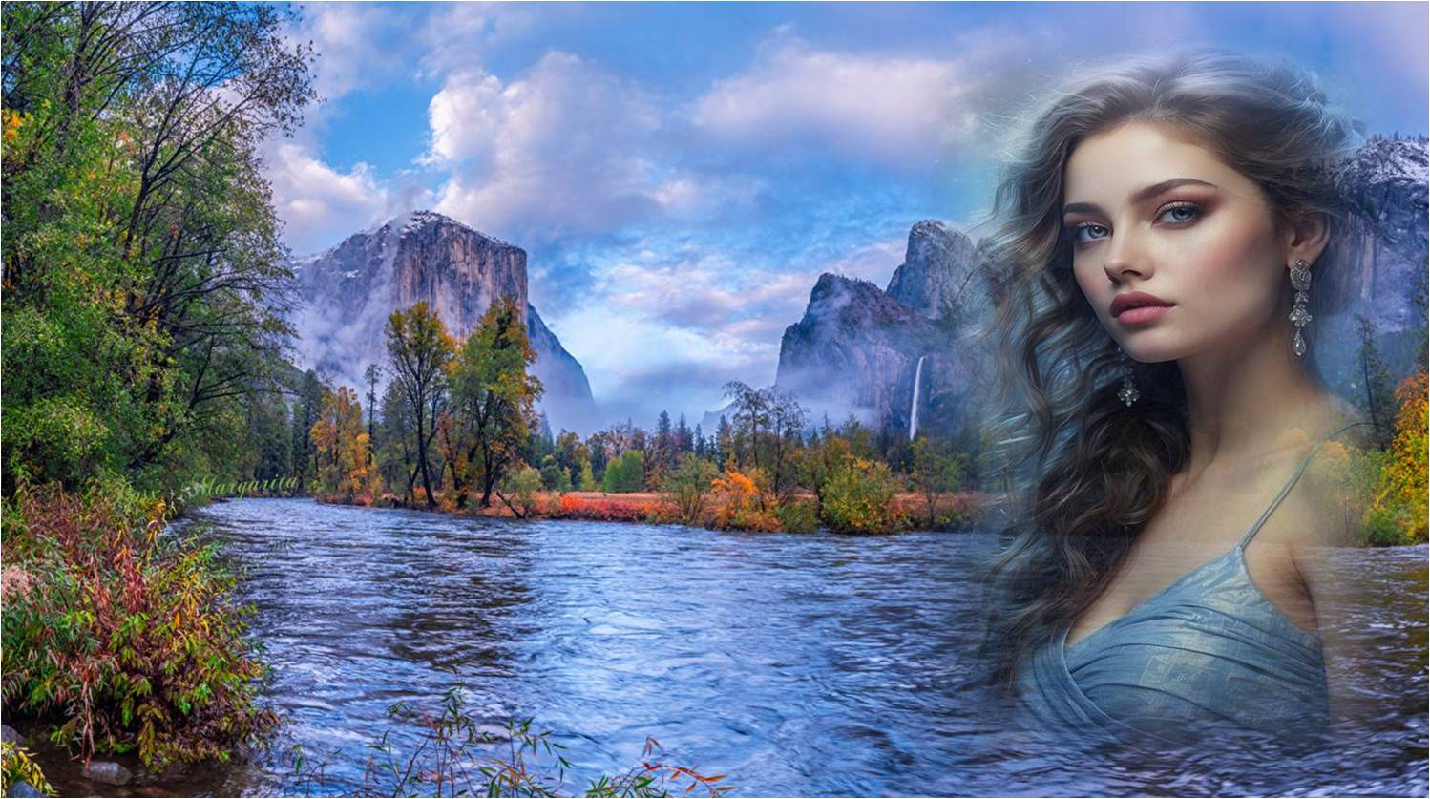
En esta escuela del mundo ni siendo malos alumnos,
Repetiremos un año,
un verano o un invierno

Slide 5
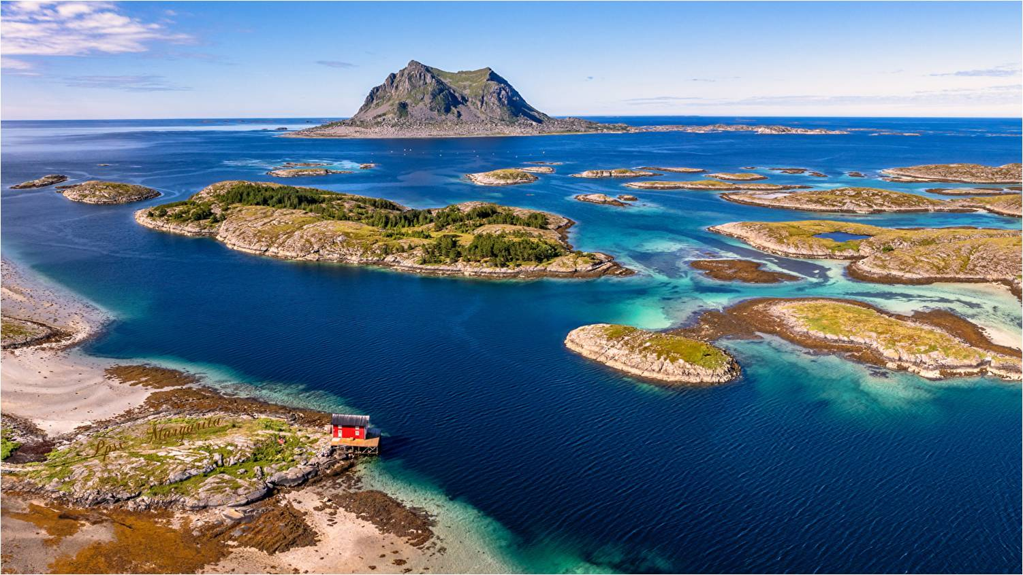

Slide 6
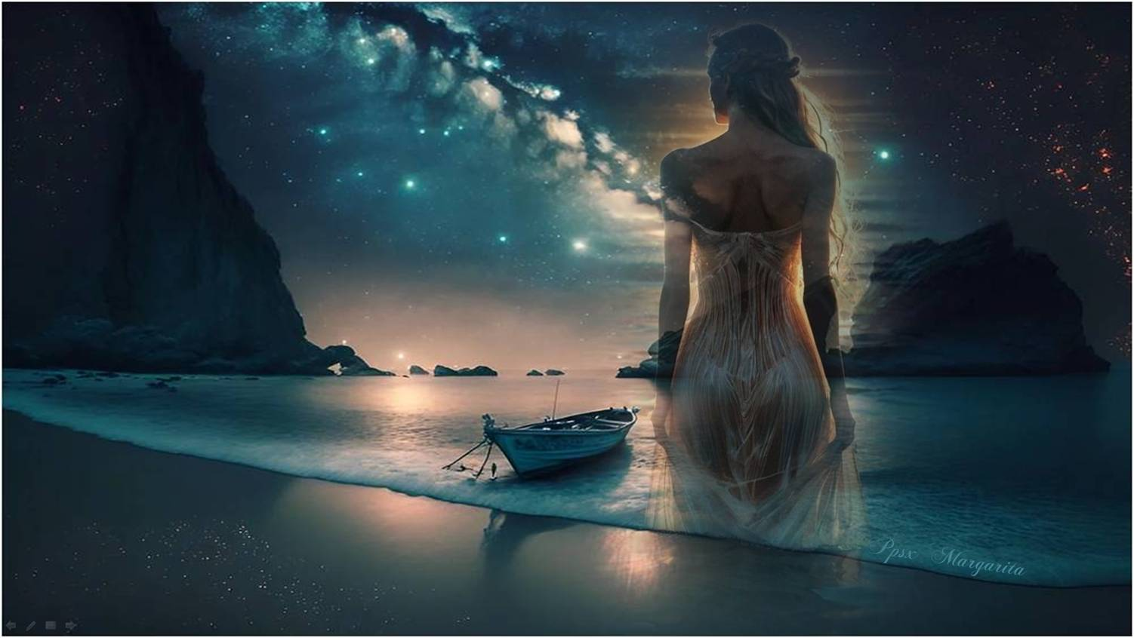

No es el mismo ningún día,
no hay dos noches parecidas,
Igual mirada en los ojos, dos besos que se repitan.

Slide 7
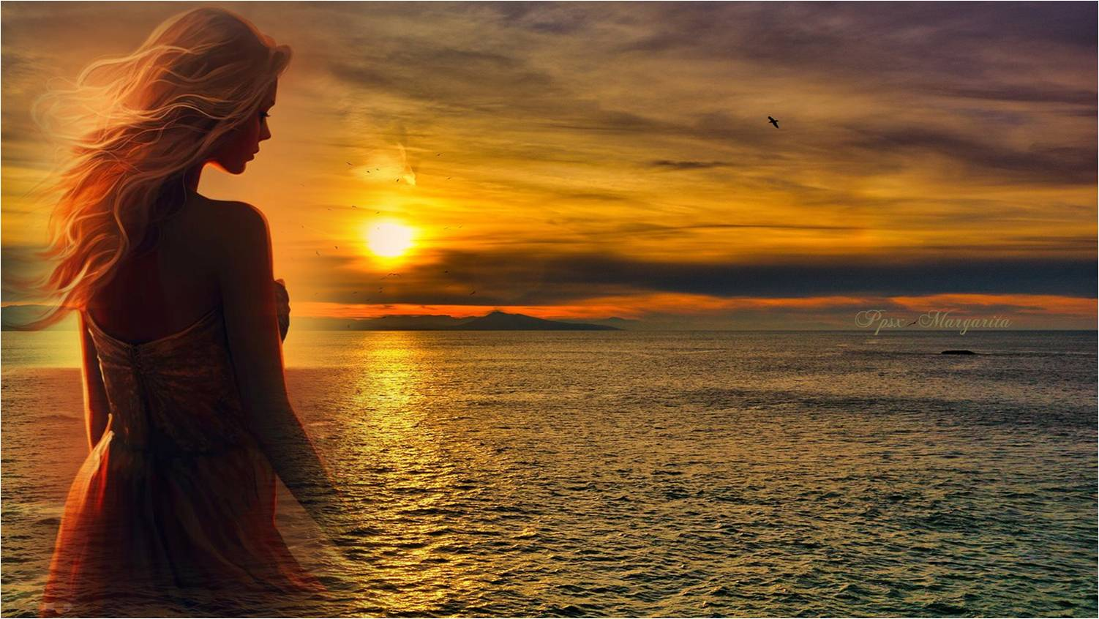

Ayer mientras que tu nombre en voz alta pronunciaban,
Sentí como si una rosa cayera por la ventana.

Slide 8
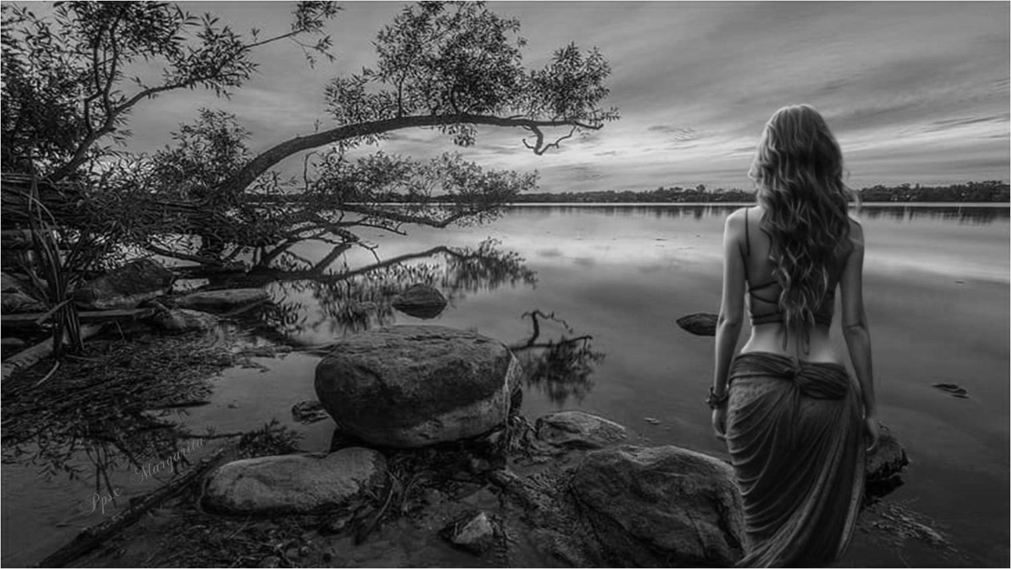


Slide 9
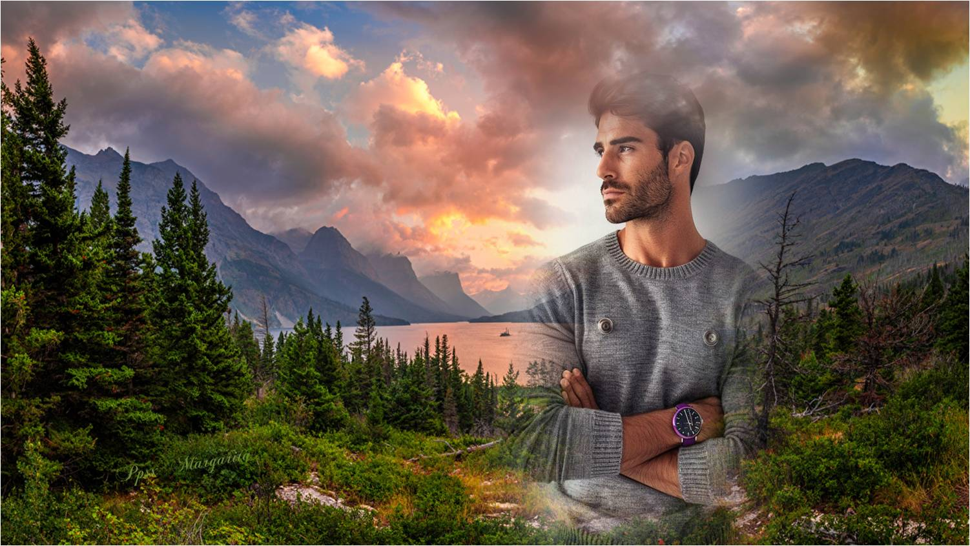
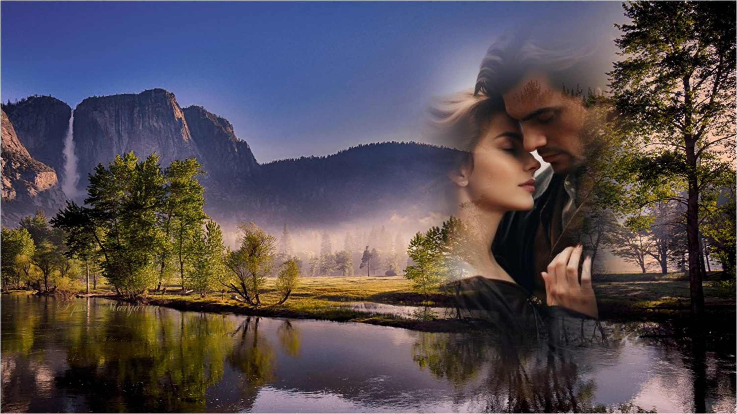
Ahora que estamos juntos,
Vuelvo la cara hacia el muro

Slide 10

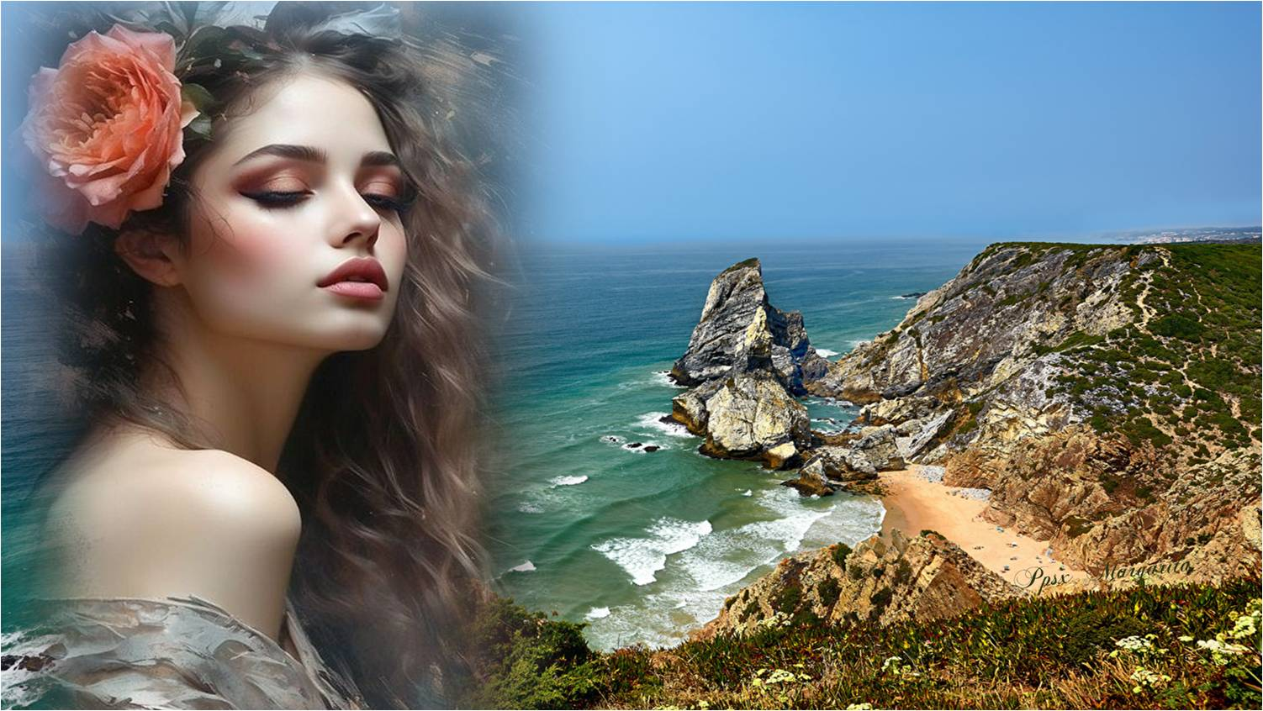
¿Rosa?
¿cómo es la rosa?

Slide 11
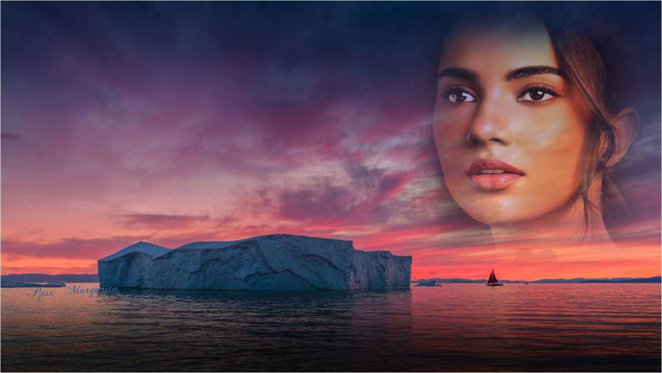

¿o tal vez una piedra?
¿Es una flor?

Slide 12
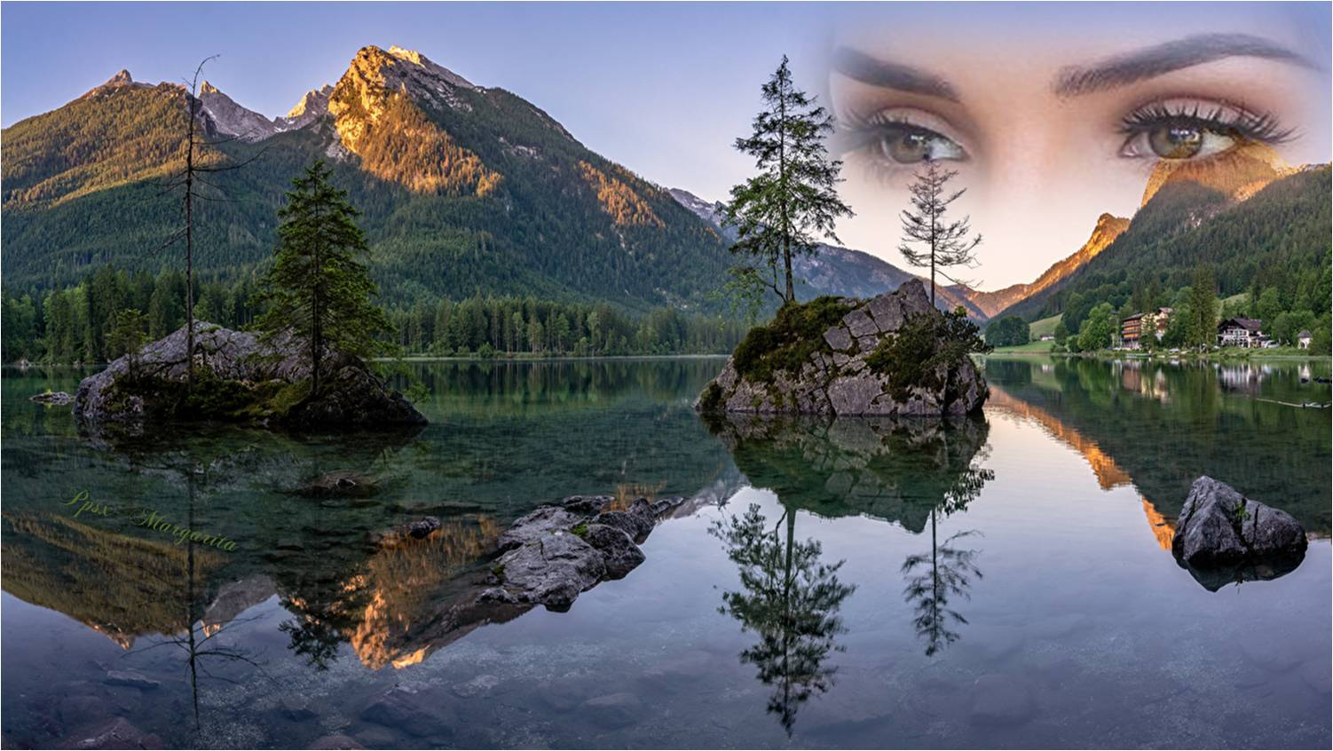

Slide 13


Eres y por eso pasas. Pasas, por eso eres bella.
Dime por qué, mala hora, con miedo inútil te mezclas.

Slide 14

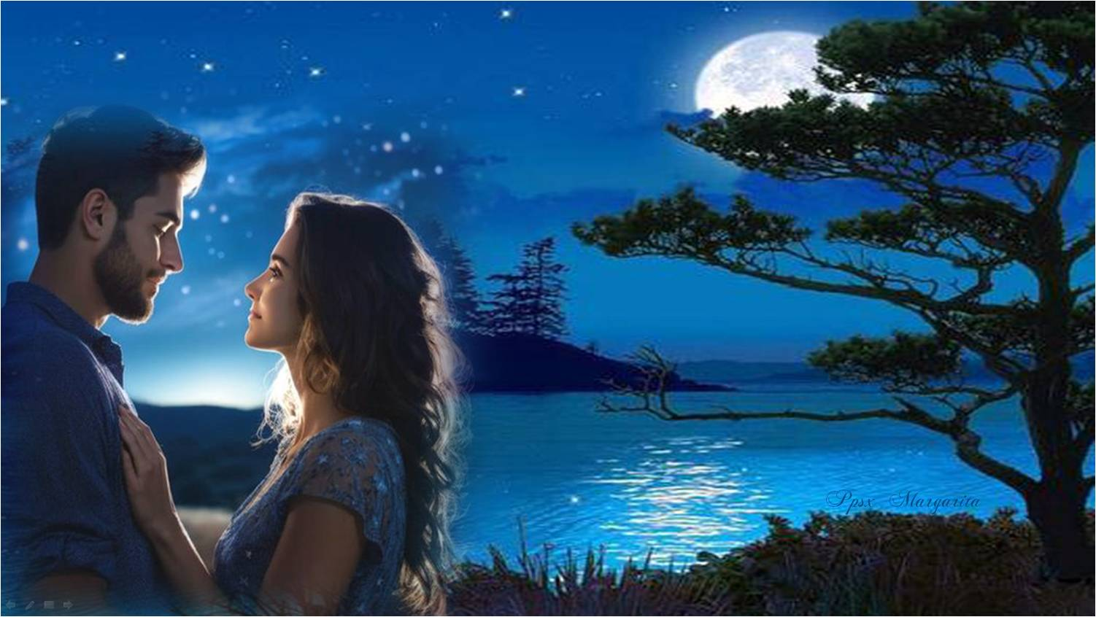
Aún siendo tan diferentes cual dos gotas de agua pura..
Medio abrazados, sonrientes,, buscaremos la cordura

Slide 15
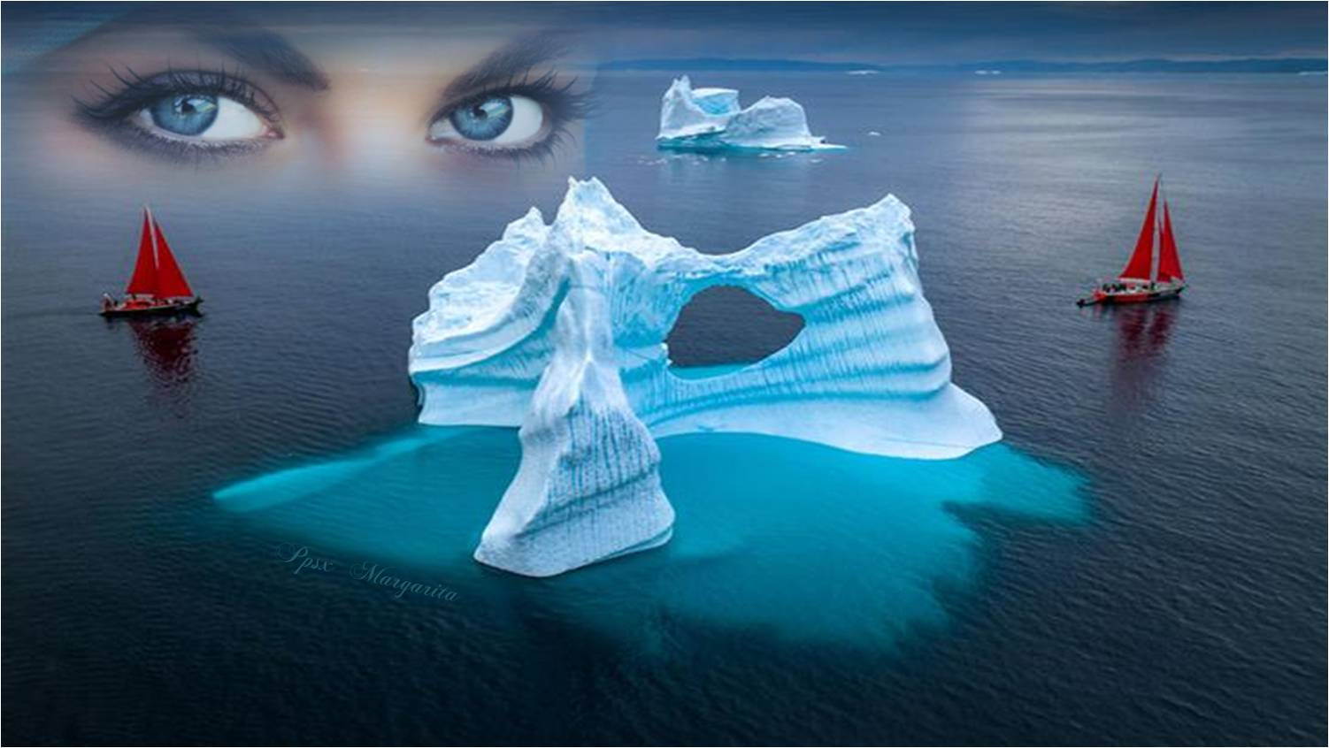

Slide 16



Octubre 2024
Música: la bohemia
charles aznavour
Autora: Wislawa Szymborska
Margarita

Slide 17









¿Te ha gustado?
Puedes ver más entrando
Aquí
Además puedes recibir powerpoints en tu correo electrónico suscribiéndote aquí:
Esta presentación powerpoint ha sido creada y compartida única y exclusivamente para mispps.com

